Slide 1
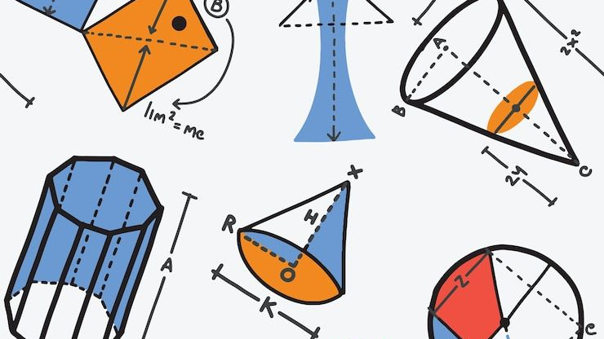
Tarea 2
Carlos Pulido Rosas
Maestría en Ciencia de los Datos
Métodos Matemáticos para el Análisis de Datos
Espacios Vectoriales

Slide 2
Introducción
El álgebra lineal es una de las ramas más importantes de las matemáticas, ya que proporciona las herramientas necesarias para trabajar con vectores y espacios vectoriales. Dentro de este campo, conceptos como la combinación lineal, la independencia lineal, los subespacios, las bases y la dimensión resultan fundamentales.

Slide 3
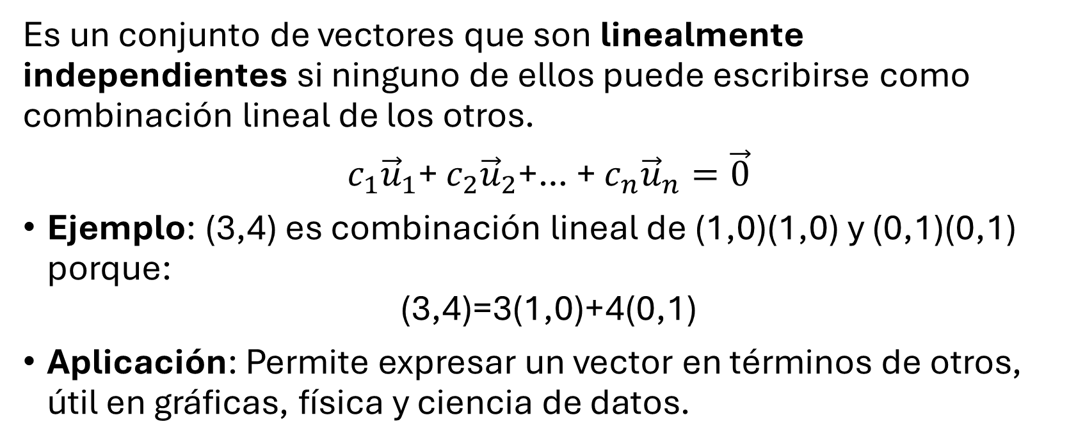
Combinación Lineal
Es un conjunto de vectores que son linealmente independientes si ninguno de ellos puede escribirse como combinación lineal de los otros.
$c_{1}{\vec{u}}_{1}$+ $c_{2}{\vec{u}}_{2}$+… + $c_{n}{\vec{u}}_{n}=\vec{0}$
Ejemplo: (3,4) es combinación lineal de (1,0)(1,0) y (0,1)(0,1) porque:
$$\text{(}\text{3}\text{,}\text{4}\text{)=}\text{3}\text{(}\text{1}\text{,}\text{0}\text{)+}\text{4}\text{(}\text{0}\text{,}\text{1}\text{)}$$
Aplicación: Permite expresar un vector en términos de otros, útil en gráficas, física y ciencia de datos.

Slide 4

Independencia Lineal
Un conjunto de vectores es linealmente independiente si ninguno de ellos puede escribirse como combinación lineal de los otros.
${\vec{v}=c}_{1}{\vec{u}}_{1}$+ $c_{2}{\vec{u}}_{2}$+… + $c_{n}{\vec{u}}_{n}$
Ejemplo: (1,0) y (0,1)(0,1) son independientes. En cambio, (1,0)(1,0), (2,0)(2,0) son dependientes porque el segundo es múltiplo del primero.
Aplicación: Es clave para evitar redundancia de información (ej. variables en ciencia de datos).

Slide 5

Subespacios
Un subespacio es un conjunto de vectores dentro de $ℝ^{n}$que:
Contiene al vector cero.
Es cerrado bajo suma.
Es cerrado bajo multiplicación por escalares.
Ejemplo:
El conjunto de todos los vectores del plano 𝑥𝑦 dentro de $ℝ^{3}$.
El espacio de soluciones de un sistema homogéneo.
Aplicación: Se usa para definir espacios de trabajo (ej. espacio de todas las funciones posibles, espacio de datos en machine learning).

Slide 6

Bases y Dimensiones
La Base es un conjunto de vectores que:
Es linealmente independiente.
Genera todo el espacio (cualquier vector puede escribirse como combinación lineal de ellos).
$B =\{{\vec{u}}_{1},{\vec{u}}_{2}$,…, ${\vec{u}}_{n}$}
La Dimensión de un espacio vectorial es simplemente el número de vectores en una base.
$$\text{dim}\text{(}\text{V}\text{)=}\text{∣}\text{B}\text{∣}$$
Ejemplo:
En $ℝ^{3}$, la base estándar es:
$\left\{\left(1 , 0 , 0\right) , \left(0 , 1 , 0\right) , \left(0 , 0 , 1\right)\right\}$ , Dimensión = 3
Aplicaciones:
En Ciencia de Datos, la dimensión de un espacio puede verse como el número de variables o características de un dataset.
En gráficos por computadora, las bases permiten representar cualquier punto del espacio en coordenadas.
En ingeniería, sirven para simplificar modelos matemáticos y resolver sistemas lineales.

Slide 7
Conclusión
La combinación lineal, independencia, subespacios y bases son los pilares para entender y trabajar con espacios vectoriales. Estos conceptos permiten organizar, reducir y analizar información de manera eficiente, siendo esenciales en matemáticas, ingeniería y ciencia de datos.

Slide 8

Gracias.

